Slide 1

打造敏捷研发体系

Slide 2
目录
CONTENTS
1
敏捷到底是什么
2
敏捷 VS 瀑布
3
Scrum介绍
4
我们的敏捷构想

Slide 3
敏捷的背景
20世纪90年代初，一些轻量级的软件开发方法越来越受到公众的关注，这些方法包括：
1991, Rapid Application Development（RAD）
1994, Dynamic systems development method (DSDM);
1995, Scrum
1996, Crystal Clear ，Extreme Programming (XP)
1997, Feature-driven development（FDD）
这些方法论强调了开发团队和业务干系人之间的密切合作；商业价值频繁交付；紧密合作的自组织团队，以及代码匠艺、验证和交付代码的巧妙方法。
2001年，17位软件开发人员（大牛）聚集在犹他州的Snowbird，讨论他们的共同想法和各种软件开发方法。经过讨论他们达成了在价值观和原则的共识，并共同发布了敏捷软件开发宣言和相应的十二条原则，宣告了敏捷开发运动的开始。
会议之后，敏捷联盟成立，鼓励业界从业者进一步探索和分享想法和经验。

Slide 4
敏捷宣言
我们正在通过自身的实践揭示更好的软件开发方法，并且帮助其他人使用它。
经由这项工作，我们形成了如下价值观：
个体与交互 胜于 过程和工具
可用的软件 胜于 完备的文档
客户协作 胜于 合同谈判
响应变化 胜于 遵循计划
也就是说，我们认可右侧事项的价值，但我们认为左侧事项会更加重要。

Slide 5
咀嚼敏捷宣言
个体与交互 胜于 过程和工具
强调“以人为本”
“ 个体（人）” 及“ 个体” 间的沟通与协作的重要性。
敏捷开发将重视个体潜能的激发和团队的高效协作作为其所推崇的第一价值观。
可用的软件 胜于 完备的文档
强调“价值驱动”
可以运行的软件才开始有价值，文档写得再详细，如果没有变成可运行的软件，还是等于空；
敏捷通过产品增量，累加高价值需求；
客户协作 胜于 合同谈判
强调“ 客户+协作”
把客户当成了合作者和伙伴，“ 帮助客户取得竞争优势”
客户参与到项目开发过程中，通过可运行的软件反馈其意见，寻找真实价值并调整后续计划；
响应变化 胜于 遵循计划
强调“ 拥抱变化”
世界上唯一不变的就是变化
承认变化是软件开发的一部分，客户不断的变化正是其真实需求明晰的过程；
欢迎变化、拥抱变化，坦然应对变化，通过合适的方法来管理变化的发生。

Slide 6
咀嚼敏捷宣言
我们正在通过自身的实践揭示更好的软件开发方法，并且帮助其他人使用它。
敏捷是一种理念，通过在软件开发过程中寻找最佳实践并使用；
通过在实践中不断演进，敏捷内容也会不断的演进，从而达到更适合目前软件开发过程的方法。
如果我们试图在实施敏捷的过程中，把敏捷抽象出来，让它成为一种普遍方法论，那么它就不再是敏捷了。
也就是说，我们认可右侧事项的价值，但我们认为左侧事项会更加重要。
敏捷宣言并未否定或贬损“ 右项” 的价值
敏捷开发的价值观中承认 流程和工具、 完备的文档、 合同谈判 以及 遵循计划 的重要性
只是两相比较， 更重视左项的价值。

Slide 7
敏捷十二原则
1. 我们的最高目标是，通过尽早和持续地交付有价值的软件来满足客户。
2. 欢迎对需求提出变更——即使是在项目开发后期。要善于利用需求变
更，帮助客户获得竞争优势。
3. 要不断交付可用的软件，周期从几周到几个月不等，且越短越好。
4. 项目过程中，业务人员与开发人员必须在一起工作。
5. 要善于激励项目人员，给他们以所需要的环境和支持，并相信他们能
够完成任务。
6. 无论是团队内还是团队间，最有效的沟通方法是面对面的交谈。
7. 可用的软件是衡量进度的主要指标。
8. 敏捷过程提倡可持续的开发。项目方、开发人员和用户应该能够保持
恒久稳定的进展速度。
9. 对技术的精益求精以及对设计的不断完善将提升敏捷性。
10. 要做到简洁，即尽最大可能减少不必要的工作。这是一门艺术。
11. 最佳的架构、需求和设计出自于自组织的团队。
12. 团队要定期反省如何能够做到更有效，并相应地调整团队的行为。

Slide 8
咀嚼敏捷原则
1. 我们的最高目标是，通过尽早和持续地交付有价值的软件来满足客户。
客户价值优先，提升客户满意度；
与传统方法只是按文档开发，不在意用户价值形成对比；
只有用户满意，研发过程才有价值；
2. 欢迎对需求提出变更——即使是在项目开发后期。要善于利用需求变
更，帮助客户获得竞争优势。
传统模式，变更让开发痛恶；
有价值的变化应该被欢迎；
基于帮助客户获得竞争优势的目标，需要拥抱变化；
3. 要不断交付可用的软件，周期从几周到几个月不等，且越短越好。
让所有人看到项目的进展并尽可能早的发现问题；
尽量短的周期，调整迅速，代价尽可能小；

Slide 9
咀嚼敏捷原则
4. 项目过程中，业务人员与开发人员必须在一起工作。
在一起工作，沟通交流更高效；
更快更好的得到反馈，减小偏差；
5. 要善于激励项目人员，给他们以所需要的环境和支持，并相信他们能
够完成任务。
团队的建设及成员的主观能动性非常重要；
充分相信成员，相信他们是愿意为团队的共同目标努力的；
给予支持和鼓励，尽可能的过滤掉不必要的干扰；
设计更好的机制，激励团队成员不断追求卓越；
6. 无论是团队内还是团队间，最有效的沟通方法是面对面的交谈。
敏捷非常强调面对面沟通，这是最高效的沟通方法；
选用任何的沟通方式，都应该了解其优势和短处，从而扬长避短；

Slide 10
咀嚼敏捷原则
7. 可用的软件是衡量进度的主要指标。
敏捷强调即时交付，交付的则是可以工作的软件；
各个干系人可以最直接的感受到项目的进度及创造的价值；
进度的透明，反馈更快，客户信心及支持更好；
传统模式，可能到了最后才发现不是所想要的；
8. 敏捷过程提倡可持续的开发。项目方、开发人员和用户应该能够保持
恒久稳定的进展速度。
不是一味强调快，而是强调一个稳定的节奏；
稳定的节奏能够让管理人员和客户对于团队有信心及有预期；
有节奏的保证有价值的需求不断被实现并且保证质量的；
9. 对技术的精益求精以及对设计的不断完善将提升敏捷性。
敏捷相信团队成员，也要求团队成员不断追求更快更好的优化；
团队需要不断从技术架构，代码结构，技术工具等层面不断的提升效率；

Slide 11
咀嚼敏捷原则
10. 要做到简洁，即尽最大可能减少不必要的工作。这是一门艺术。
做了的需求没上线，做到最后发现不是想要的，做了很多用户常用的就10%；
短迭代，小步快跑能够尽可能的减少这些浪费；
在工作的各个方面都要做到简洁，避免浪费；
11. 最佳的架构、需求和设计出自于自组织的团队。
自组织的团队，是拥有完成需求闭环的完整团队；
团队成员为同一目标在一起工作，相互协作；
这样才更可能实现最佳的架构、需求和设计；
12. 团队要定期反省如何能够做到更有效，并相应地调整团队的行为。
只有不断反省，回顾，复盘，才能明得失，才能不断优化自我；
团队和个人的成长，都离不开定期的反省和改变；

Slide 12
敏捷是什么？
敏捷不是某一种方法论、过程或框架
而是一组价值观与原则
更不是字面意义上的敏捷

Slide 13

敏捷是什么？
实践
XP
Scrum
Kanban
FDD
原则
TDD
….
价值观

Slide 14
目录
CONTENTS
1
敏捷到底是什么
2
敏捷 VS 瀑布
3
Scrum介绍
4
我们的敏捷构想

Slide 15
互联网行业的特点
创新多、变化多
产品经理≠用户
容易抄袭、模仿；
快吃慢，抢占先机很重要
用户要求新东西
开始时说不清楚，表达不了
用户的需求需要快速验证
用户的反馈需要快速响应
产品的想法也需要用户确认
迸发的创意
日新月异
在使用中容易迸发新的想法；
他人之石也会引发新想法；
用户增长快速；
技术革新变化快；
用户需求变化快；
Notes:
在初始阶段，最终用户通常不能准确得知道他们需要什么样的软件。即便知道，也很少有人能准确清楚的表达出来。
·对于某些项目，在一开始，我们可以很好的定义其所有的功能，但是可能有很多细节只能随着项目的不断深入才能被挖掘出来。即便是我们了解了所有的细节，大多数人还是不能很好的处理这些细节，特别是在项目开发初期。
·外部环境如客户的业务模式，技术进步，甚至是系统的终端用户都有可能在开发过程中不断改变。 而预想或试图阻止这些改变通常都是徒劳的。
·在互联网时代，许多Web应用程序的开发都是基于对远景客户的预期，而非当前用户的实际需求。在这种情况下，变化从开始就有，而且在系统开始应用后几乎每天都会发生。

Slide 16
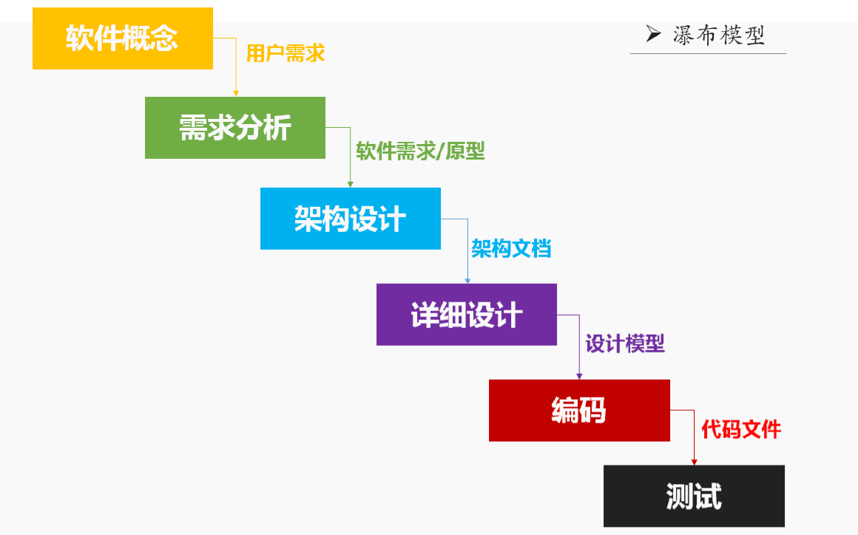
瀑布模型

Slide 17
敏捷模型

Slide 18
瀑布 VS. 敏捷
瀑布模式
敏捷模式
范围
成本
时间
计划驱动
价值驱动
成本
时间
范围

Slide 19
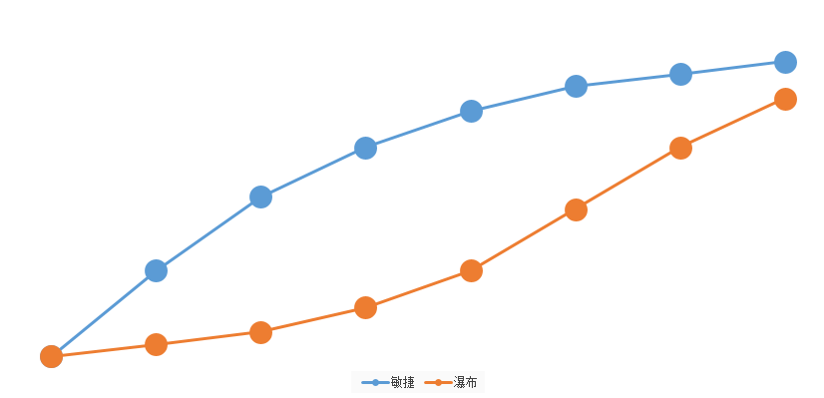
瀑布 VS. 敏捷
价值
进度

Slide 20
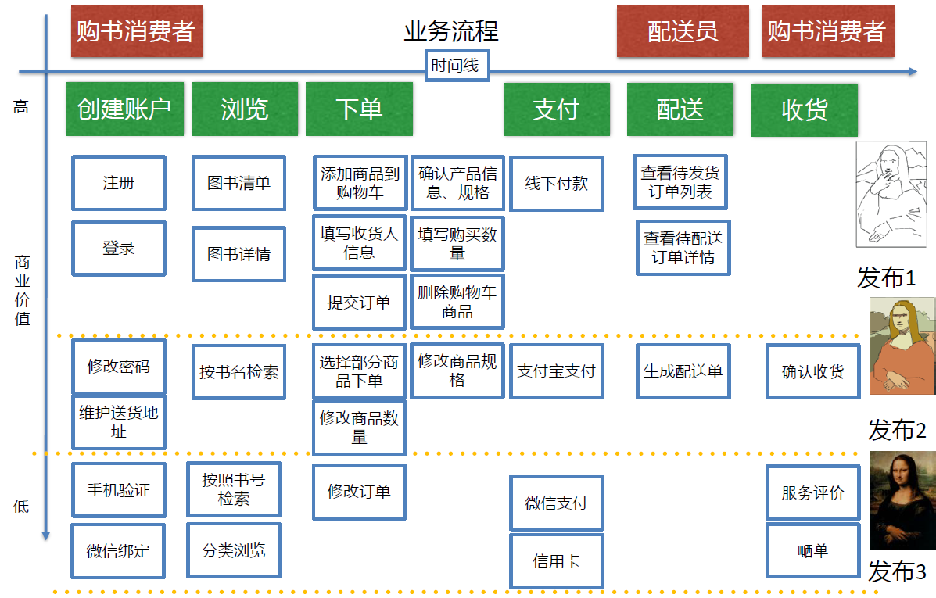
敏捷的核心要点—价值驱动

Slide 21
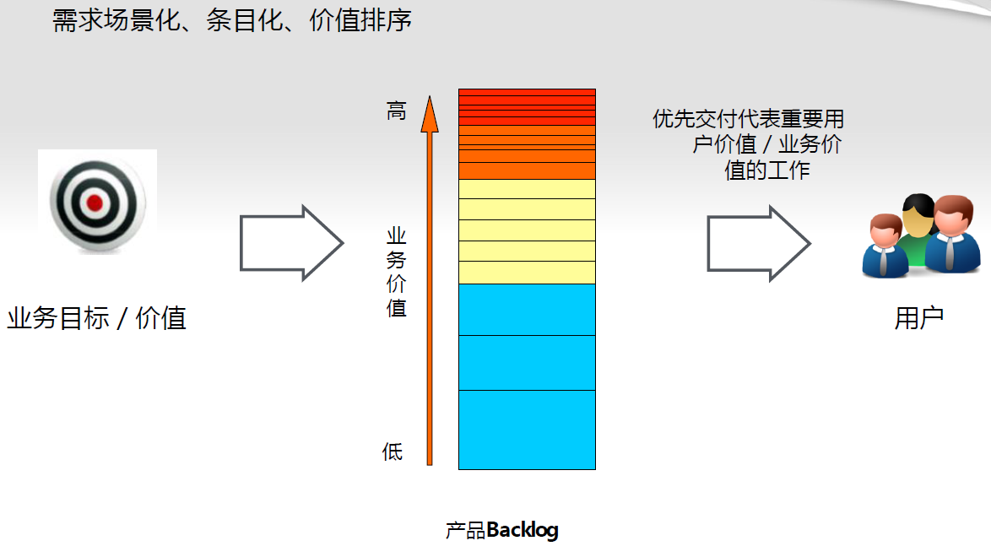
敏捷的核心要点—价值驱动
价值驱动
优先交付高价值的功能，用20%的投入获得80%的价值

Slide 22
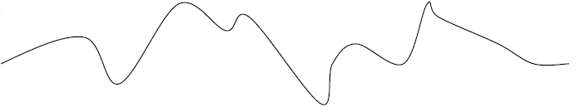
瀑布 VS. 敏捷
瀑布—预定义过程
从全部需求和
详细的计划开始
所有需求实现
Scrum—适应性过程
从目标和
高价值需求开始
目标达成

Slide 23

瀑布模型

Slide 24

敏捷模型

Slide 25
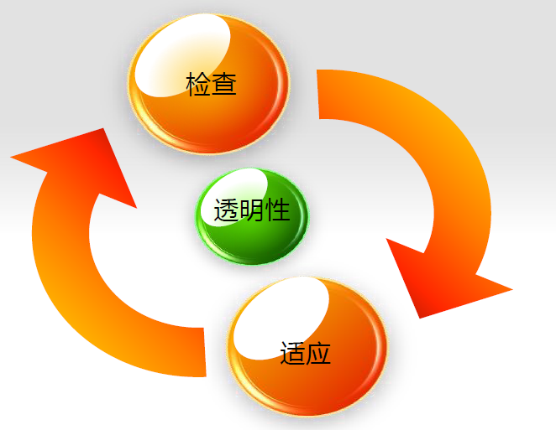
敏捷的核心要点—适应变化
适应变化
频繁交付、频繁确认、及时调整、快速修正，确保交付最有价值的成果

Slide 26
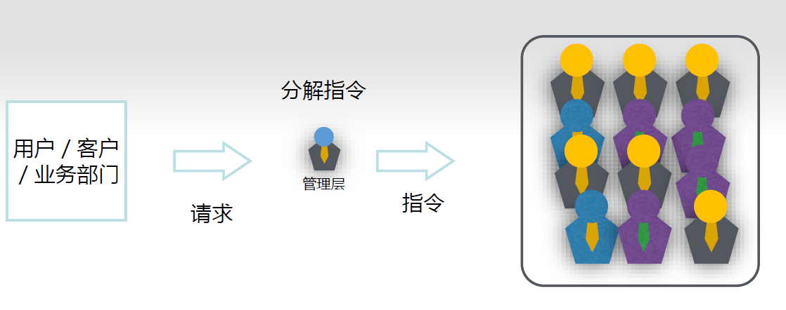
传统管理型团队
任务驱动
成员被动接受
僵硬，不灵活
管理层微管理

Slide 27
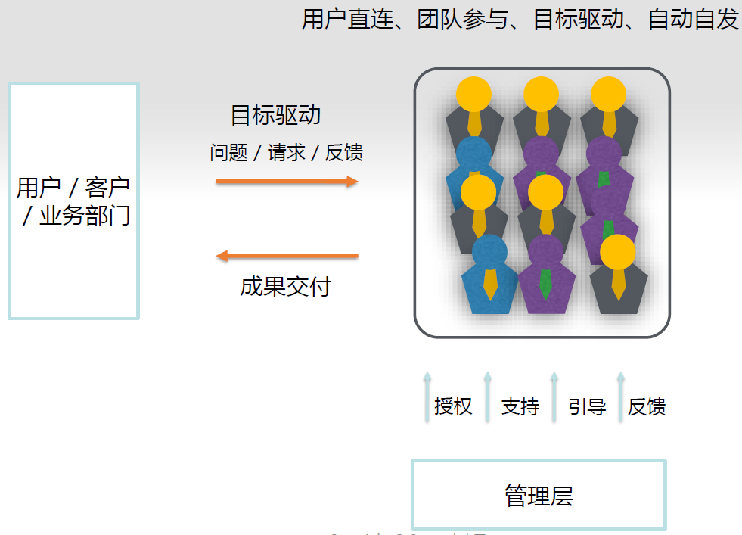
敏捷自组织团队
目标驱动，价值优先
团队共同负责
自主学习，自主优化
管理层授权管理

Slide 28

敏捷的核心要点—自组织
自组织
管理层给目标，团队为实现目标共同负责；团队自学习，自优化；

Slide 29
敏捷思维三要点
价值驱动
适应变化
自组织
需求条目化
围绕用户和业务价值排优
先交付高价值的功能
使用试验性过程
快速迭代
增量交付
持续验证和确认
将变化成本降到最低
确保交付正确的成果
目标驱动
共享责任
透明高效协作
不断自我学习和优化

Slide 30
目录
CONTENTS
1
敏捷到底是什么
2
敏捷 VS 瀑布
3
初识Scrum
4
我们的敏捷构想

Slide 31
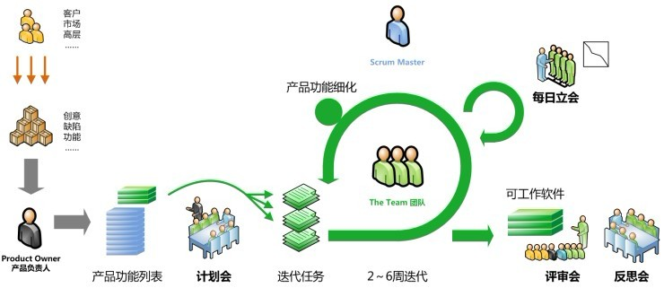
Scrum架构图
迭代功能列表

Slide 32
Scrum的重要概念
3个角色
Product Owner（产品负责人）
Scrum Master
Development Team（团队）
3个工件
Product Backlog（产品待办列表）
Sprint Backlog（迭代待办列表）
Product Increment（产品增量）
5个活动
Product Backlog Refinement Meeting
（产品待办列表梳理会）
Sprint Planning Meeting（迭代计划会）
Daily Scrum Meeting（每日立会）
Sprint Review Meeting（迭代检验会）
Sprint Retrospective Meeting （迭代回顾会）
5个价值
Focus（专注）
Courage（勇气）
Openness（开放）
Commitment（承诺）
Respect（尊重）
Notes:
承诺–愿意对目标做出承诺
•专注–把你的心思和能力都用到你承诺的工作上去
•开放–Scrum 把项目中的一切开放给每个人看
•尊重–每个人都有他独特的背景和经验
•勇气–有勇气做出承诺，履行承诺，接受别人的尊重

Slide 33







Scrum的角色
Senior Management
Users & Customers
Product Owner
Team
Scrum Master
Notes:
承诺–愿意对目标做出承诺
•专注–把你的心思和能力都用到你承诺的工作上去
•开放–Scrum 把项目中的一切开放给每个人看
•尊重–每个人都有他独特的背景和经验
•勇气–有勇气做出承诺，履行承诺，接受别人的尊重

Slide 34
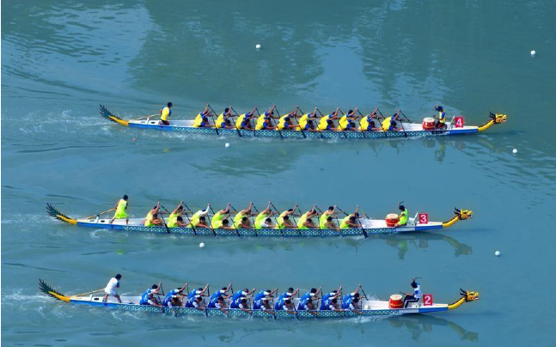
Scrum的角色与职责
Notes:
承诺–愿意对目标做出承诺
•专注–把你的心思和能力都用到你承诺的工作上去
•开放–Scrum 把项目中的一切开放给每个人看
•尊重–每个人都有他独特的背景和经验
•勇气–有勇气做出承诺，履行承诺，接受别人的尊重

Slide 35
Scrum的角色与职责
产品负责人 Product Owner
利益相关方的代表，对需求有完整的理解，确保团队产出价值的责任人
确定产品的功能；
创建可以理解的、可行的故事；
确定故事的优先级，为ROI负责；
参加所有Scrum会议，尤其是站会和回顾会议;
为产品验收定义标准和关键指标;
及时验证迭代输出并做出调整方案；
与客户或其他需求方保持沟通，确保迭代输出物能够收到及时反馈；
产品待办事项列表的唯一责任人；
Notes:
承诺–愿意对目标做出承诺
•专注–把你的心思和能力都用到你承诺的工作上去
•开放–Scrum 把项目中的一切开放给每个人看
•尊重–每个人都有他独特的背景和经验
•勇气–有勇气做出承诺，履行承诺，接受别人的尊重

Slide 36
Scrum的角色与职责
Scrum Master
确保团队按照Scrum的框架工作，提供团队需要的支持，不断改进团队工作效率和质量，确保团队获得外部相关方的认可和支持；
无授权型领导
保证团队内部及对外部的沟通的顺畅；
优化并最大化scrum团队的输出；
监控和追踪团队进展情况及障碍；
解决团队冲突与障碍；
保持团队尽量不受外部干扰；
确保团队获得外部相关方的认可和支持；
Notes:
承诺–愿意对目标做出承诺
•专注–把你的心思和能力都用到你承诺的工作上去
•开放–Scrum 把项目中的一切开放给每个人看
•尊重–每个人都有他独特的背景和经验
•勇气–有勇气做出承诺，履行承诺，接受别人的尊重

Slide 37
Scrum的角色与职责
团队 Team
一般为5-9人的规模，具备完整完成产品功能的人员，能够自组织的运转和进化；
以满足客户价值为目标，与团队成员密切合作；
充分理解产品目标及需求，尽一切可能完成目标；
不断优化团队的生产过程和效率；
团队是自组织的，能够寻找最适合最优的合作方式；
团队和个人都能够不断的学习和成长；
Notes:
承诺–愿意对目标做出承诺
•专注–把你的心思和能力都用到你承诺的工作上去
•开放–Scrum 把项目中的一切开放给每个人看
•尊重–每个人都有他独特的背景和经验
•勇气–有勇气做出承诺，履行承诺，接受别人的尊重

Slide 38
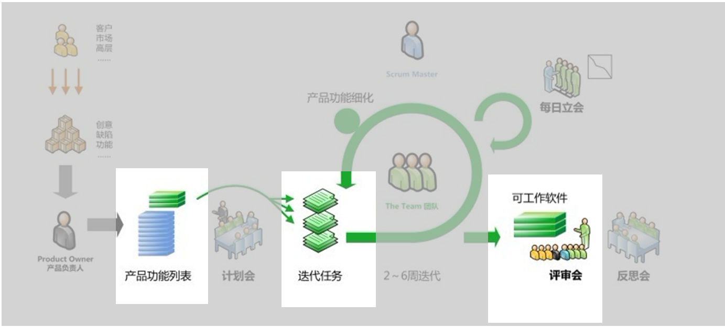
Scrum的三大工件
迭代功能列表
迭代功能列表
Notes:
承诺–愿意对目标做出承诺
•专注–把你的心思和能力都用到你承诺的工作上去
•开放–Scrum 把项目中的一切开放给每个人看
•尊重–每个人都有他独特的背景和经验
•勇气–有勇气做出承诺，履行承诺，接受别人的尊重

Slide 39
Product Backlog
产品负责人整理和维护的需求列表，并对需求进行了粗略的估算;
包含新特性、改进项、缺陷修复、技术优化等；
是Scrum团队运转的源头；
需要符合DEEP原则
适当细化的：简洁的描述清楚需求的内容，不要太详细；
涌现的：不是一次性就弄好的，故事可能增加、删除、修改；
有估算的：对故事点的大小有初步评估；
有序的：根据价值进行优先级排序，迭代中先实现高价值的内容；
ID | 标题 | 价值 | 大小 | 功能项 | 备注
1 | 实现比赛列表展示 | 20 | 5 | 用户点击比赛入口，展示出今天的比赛列表，离当前时间最近的排在前面； | 官方重点比赛可以优先展示；
2 | 实现比赛报名 | 15 | 2 | 用户点击报名，可以根据比赛条件及用户符合的条件，进行报名；
3 | 实现比赛退赛 | 13 | 1 | 未开赛时，用户点击退赛，可以退出比赛，系统退返报名费 | 注意，存在不能退赛的比赛
Notes:
承诺–愿意对目标做出承诺
•专注–把你的心思和能力都用到你承诺的工作上去
•开放–Scrum 把项目中的一切开放给每个人看
•尊重–每个人都有他独特的背景和经验
•勇气–有勇气做出承诺，履行承诺，接受别人的尊重

Slide 40
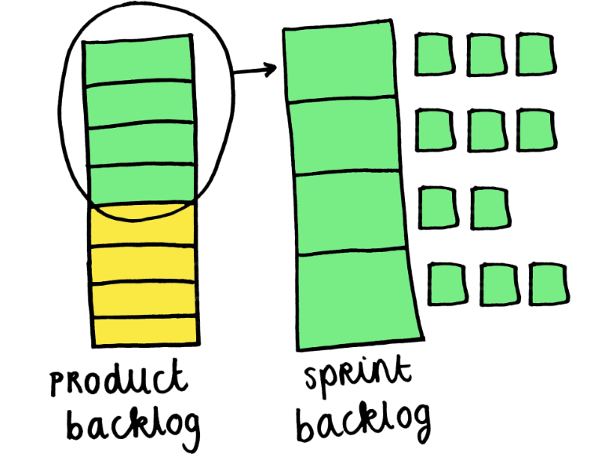
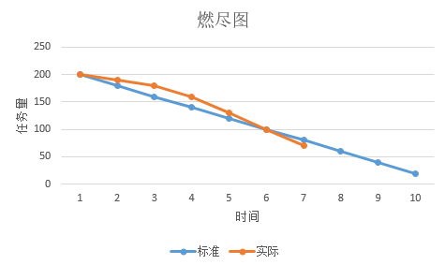
Sprint Backlog
在迭代计划会议上，PO，Scrum Master, 开发团队共同决定；
根据团队速率，选择优先级高的内容；
团队将需求项再拆分成具体任务，每个人领取自己的任务；
通过燃尽图来监控每个迭代的任务完成情况；
Notes:
承诺–愿意对目标做出承诺
•专注–把你的心思和能力都用到你承诺的工作上去
•开放–Scrum 把项目中的一切开放给每个人看
•尊重–每个人都有他独特的背景和经验
•勇气–有勇气做出承诺，履行承诺，接受别人的尊重

Slide 41
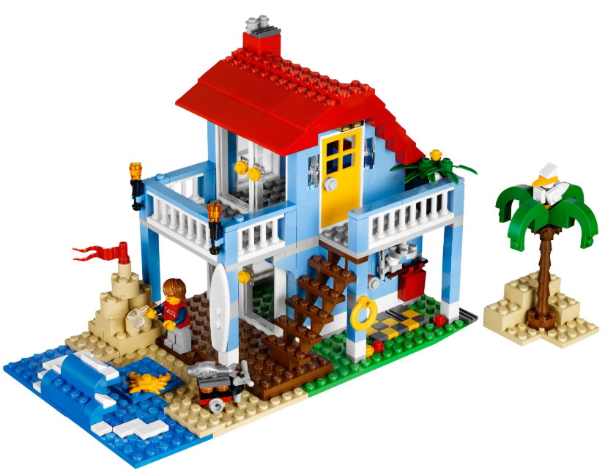

Product Increment
产品增量是每次迭代及之前迭代完成的功能的总和；
每次迭代需要提交的是可以单独运行并被检验的软件；
产品增量必须满足 Scrum 团队对“完成”标准的定义；
每次增量都是产品向版本或是目标又靠近了一步；
Notes:
承诺–愿意对目标做出承诺
•专注–把你的心思和能力都用到你承诺的工作上去
•开放–Scrum 把项目中的一切开放给每个人看
•尊重–每个人都有他独特的背景和经验
•勇气–有勇气做出承诺，履行承诺，接受别人的尊重

Slide 42
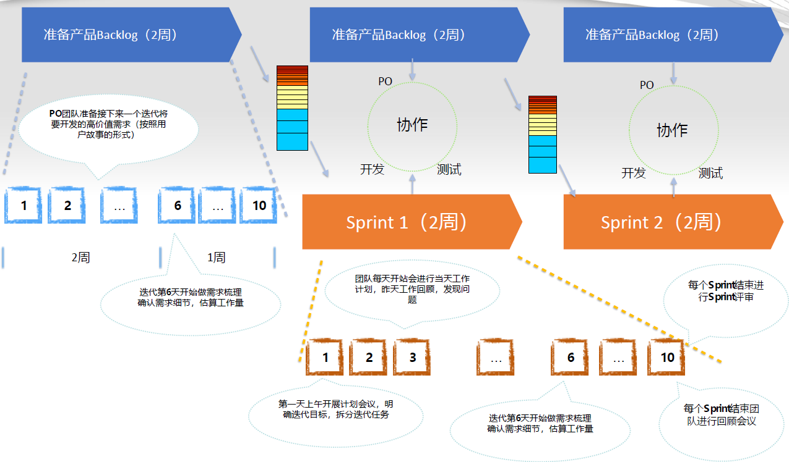
Scrum的5个重要活动
Notes:
承诺–愿意对目标做出承诺
•专注–把你的心思和能力都用到你承诺的工作上去
•开放–Scrum 把项目中的一切开放给每个人看
•尊重–每个人都有他独特的背景和经验
•勇气–有勇气做出承诺，履行承诺，接受别人的尊重

Slide 43
Scrum的5个核心价值观
我们对团队承担的工作有了更大的掌控，更加坚定了对成功的承诺。
承诺（Commitment）
专注（Focus）
我们将全部精力和技能都聚焦在所承诺的工作上，团队同心协力来促使更快的交付。
公开（Openness）
团队通过自己的方式共同完成工作，每个成员都对进展和问题了如指掌
尊重（Respect）
团队中的每个人都有其特定的背景和经验，互相尊重，谦虚学习。
勇气（Courage）
我们不是一个人在战斗，有了整个团队的支持，我们有了更大的勇气来进行挑战。
Notes:
承诺–愿意对目标做出承诺
•专注–把你的心思和能力都用到你承诺的工作上去
•开放–Scrum 把项目中的一切开放给每个人看
•尊重–每个人都有他独特的背景和经验
•勇气–有勇气做出承诺，履行承诺，接受别人的尊重

Slide 44
Scrum三大理论基础
透明性（Transparency）
在各个环节保持高度的可见性；
影响交付成果的各个方面对于参与交付的所有人、管理生产结果的人保持透明。
检验（Inspection）
做到足够频繁地检验，确保能够及时发现过程中的重大偏差。
适应（Adaptation）
当发现过程中的一个或多个方面不满足验收标准，并且最终产品是不合格的，便需要对过程或是材料进行调整。调整工作必须尽快实施，以减少进一步的偏差。
Scrum中通过固定的活动进行检验和适应：
每日立会检验Sprint目标的进展，做出调整，从而优化次日的工作价值；
Sprint评审和计划会议检验发布目标的进展，做出调整，从而优化下一个Sprint的工作价值；
Sprint回顾会议是用来回顾已经完成的Sprint，并且确定做出什么样的改善可以使接下来的Sprint更加高效、更加令人满意，并且工作更快乐。
Notes:
承诺–愿意对目标做出承诺
•专注–把你的心思和能力都用到你承诺的工作上去
•开放–Scrum 把项目中的一切开放给每个人看
•尊重–每个人都有他独特的背景和经验
•勇气–有勇气做出承诺，履行承诺，接受别人的尊重

Slide 45
Scrum的重要概念
3
3
5
5
3
个角色
大工件
个活动
大价值
大基础
产品负责人
产品待办列表
产品梳理会
承诺
透明
Scrum Master
迭代产品列表
迭代计划会
专注
检验
研发团队
产品增量
每日立会
开放
适应
迭代检验会
尊重
迭代回顾会
勇气
Notes:
承诺–愿意对目标做出承诺
•专注–把你的心思和能力都用到你承诺的工作上去
•开放–Scrum 把项目中的一切开放给每个人看
•尊重–每个人都有他独特的背景和经验
•勇气–有勇气做出承诺，履行承诺，接受别人的尊重

Slide 46
目录
CONTENTS
1
敏捷到底是什么
2
敏捷 VS 瀑布
3
Scrum介绍
4
我们的敏捷构想

Slide 47
Scrum之旅
选定项目
组建团队
确定PO&SM
确定
迭代节奏
定义
完成标准
迭代功能列表

Slide 48
选定项目
什么样的项目适合敏捷？
创新类；
不断有更新类需求的；
研发团队5-9；
理论上所有的软件开发项目
什么样的项目不适合敏捷？
生产过程固化，无特别挑战；
需求不连续；
团队规模太大（可拆分）；
项目周期太短
越南大厅项目

Slide 49
Scrum之旅
选定项目
组建团队
确定PO&SM
确定
迭代节奏
定义
完成标准
迭代功能列表

Slide 50
团队类型
管理大师彼得.德鲁克总结的团队类型
无固定位置
每个人都能负责所有内容
守望相助，见位就补
例：特战小分队
网球型
不同的团队类型对成员的行为和能力要求不同；
基于不同的目的，选择不同的团队类型。
足球型
各有其主要的负责位置
可以相互补位，支援
由教练指导，随机应变
例：地震医疗小组
棒球型
每个人有自己固定的位置
各司其职，按顺序完成工作
例：汽车生产线，胸腔手术团队

Slide 51
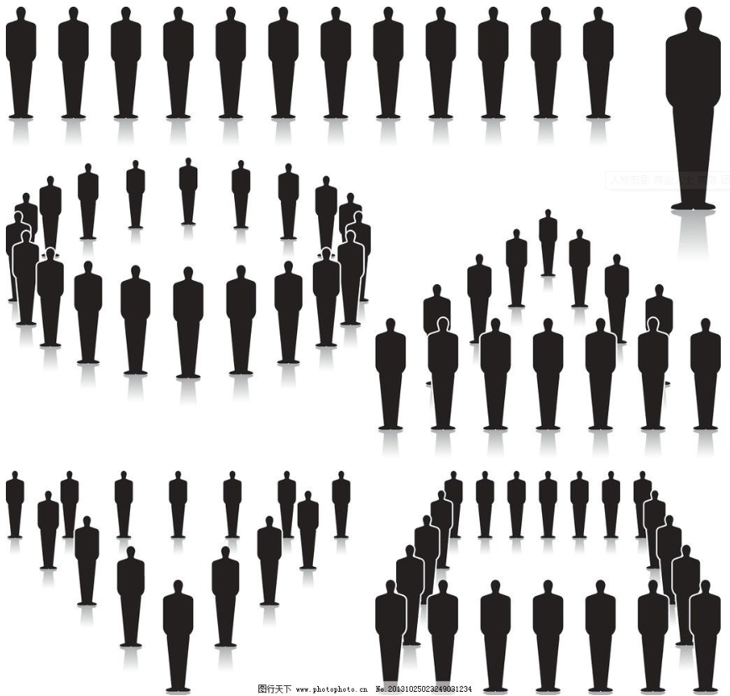
Scrum团队
规模：5-9人；
类型：足球类团队
特点：
自组织、多元化、跨职能的完整团队
成员符合T型技能，即一专多能；
能够完整的完成产品研发的所有工作；
内部信息完全透明，沟通顺畅；
按节奏稳定输出；
不断持续改进；
长期存在，人员稳定；
大团队如何拆分？

Slide 52
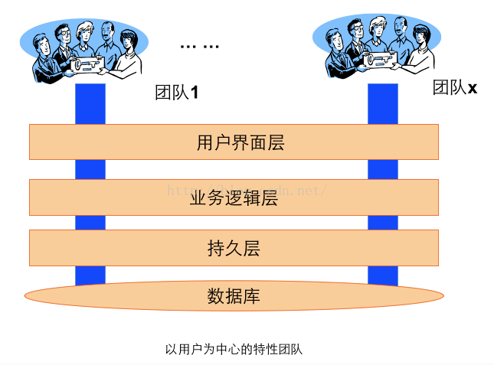
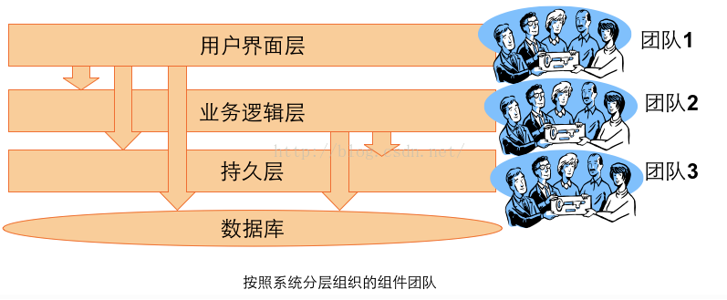
团队如何划分？
团队之间存在依赖；
实现产品增量难度大；
跨团队沟通协作代价大；
迭代节奏难以确定，计划代价大；
任务驱动型
团队内搞定一切，减少等待
可实现产品增量
减少团队依赖，计划更容易
团队内跨领域学习机会多；
价值驱动型；

Slide 53
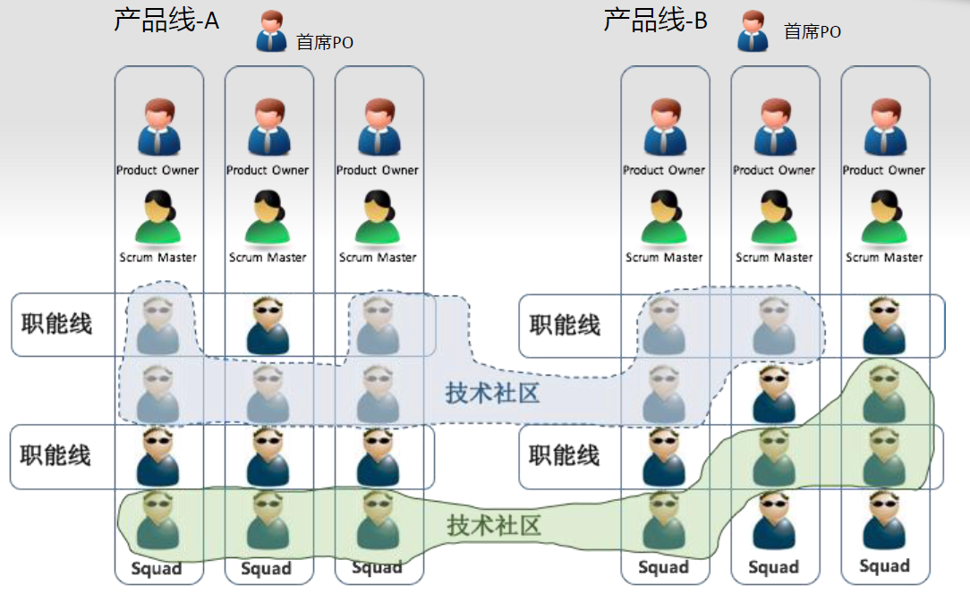
按用户特性划分

Slide 54
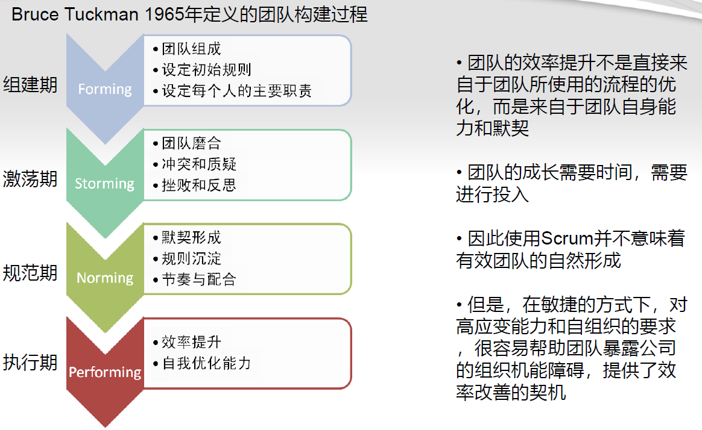
成熟团队的形成

Slide 55
团队建设—Kick Off
打造最受欢迎的越南棋牌
团队愿景
坦诚开放、合作共赢
价值观
沟通机制
1、固定会议时间点；
2、定期报告要求；
3、文档存放地址；
4、….
团队规范，全员共识
工作协议
1、代码每日check in；
2、会议迟到5个俯卧撑/分钟；
3、当日事当日毕；
4、14：00-16：00为静默期；
5、….

Slide 56
团队工作环境
在同一区域内，坐在一起；
开放空间，没有隔离；
有方便的会议场所；
有白板可以展示进展及讨论使用；
轻松，愉快的工作氛围；

Slide 57
Scrum之旅
选定项目
组建团队
确定PO&SM
确定
迭代节奏
定义
完成标准
迭代功能列表

Slide 58

寻找合格的Product Owner
产品待办列表的唯一负责人
全程参与Scrum活动
理解战略地图中自己的位置
对负责的内容有深入的思考
可以有产品团队做支持
确保团队目标保持一致
为团队最大化ROI努力
良好的沟通能力
确保产品增量得到及时有效的反馈

Slide 59
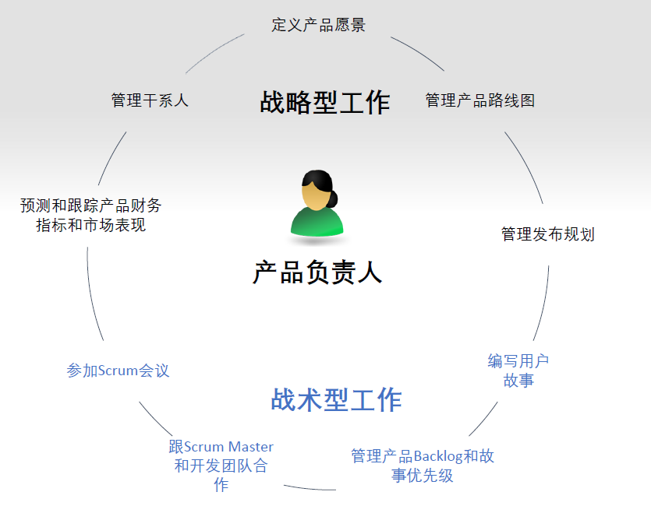
寻找合格的Product Owner

Slide 60

寻找合格的Scrum Master
无授权型领导
团队敏捷教练
敏捷过程管理
进度监控及追踪
对外报告与交流
产出质量管理
冲突管理
障碍解决
团队激励
保护团队

Slide 61
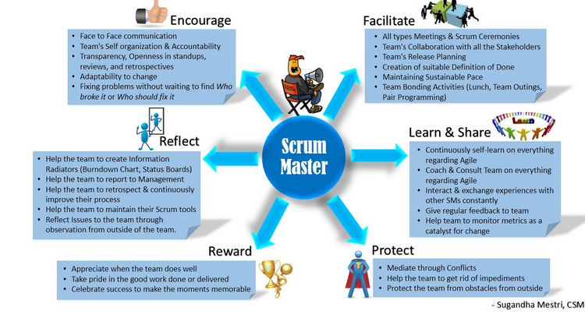
寻找合格的Scrum Master
支持
推动
面对面沟通
团队自组织&问责机制
在立会，评审会，回顾会上保证透明，公开
拥抱变化
解决问题而不是追究谁的责任
所有的会议以及scrum实践
团队与干系人的协作
团队版本计划
确认“完成”定义
保持合适的迭代节奏
团队内的协作模式
学习分享
同步
帮助团队创建可视化信息板（燃尽图，状态图）
帮助团队向管理层汇报
帮助团队回顾及不断的优化研发过程；
帮助团队维护scrum工具箱
保持与其他团队交流，引入优秀的工具或方法；
持续的学习关于敏捷的知识
成为敏捷教练，接受各类敏捷咨询
与其他敏捷团队保持经验交流，提升团队
不断给到团队反馈意见
帮助团队分析整理数据以发现提升点
激励
保护
团队有做得好的行为，及时鼓励
团队获得里程碑胜利时，激发团队自豪感
举行庆祝活动及纪念手段使得成功感能够长期激励团队
在冲突中保持中立
帮助团队专注，提前扫清障碍
保护团队不受到外界的干扰

Slide 62
Scrum之旅
选定项目
组建团队
确定PO&SM
确定
迭代节奏
定义
完成标准
迭代功能列表

Slide 63
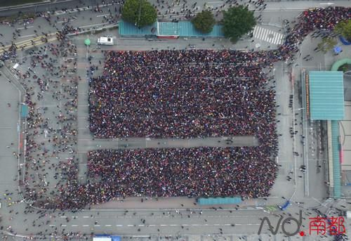
确定迭代节奏—固定时间盒的意义
时间盒就像Scrum的心跳，太快太慢都不好，时快时慢更不行。
其意义在于：
降低记忆负担，什么时间做什么，不用每次商量，到点来就行；
清晰的节奏感确保大家的参与和目标一致，也更加专注；
固定时长，团队绩效才能进行迭代间对比。有助于团队能力的提升。
避免像流水线一样一个劲儿地压榨团队承担更多工作；团队速率是一个相对稳定的值；
Notes:
承诺–愿意对目标做出承诺
•专注–把你的心思和能力都用到你承诺的工作上去
•开放–Scrum 把项目中的一切开放给每个人看
•尊重–每个人都有他独特的背景和经验
•勇气–有勇气做出承诺，履行承诺，接受别人的尊重

Slide 64
确定迭代节奏
Notes:
承诺–愿意对目标做出承诺
•专注–把你的心思和能力都用到你承诺的工作上去
•开放–Scrum 把项目中的一切开放给每个人看
•尊重–每个人都有他独特的背景和经验
•勇气–有勇气做出承诺，履行承诺，接受别人的尊重

Slide 65
确定迭代节奏
每个迭代必须要有产品增量；
迭代长度与每次scrum活动消耗的时间相关；
通过工具减少迭代中重复项的损耗；
尽量短的交付周期，减少大量无效工作；
在迭代中团队能够尽量专注；
Notes:
承诺–愿意对目标做出承诺
•专注–把你的心思和能力都用到你承诺的工作上去
•开放–Scrum 把项目中的一切开放给每个人看
•尊重–每个人都有他独特的背景和经验
•勇气–有勇气做出承诺，履行承诺，接受别人的尊重

Slide 66
Scrum之旅
选定项目
组建团队
确定PO&SM
确定
迭代节奏
定义
完成标准
迭代功能列表

Slide 67
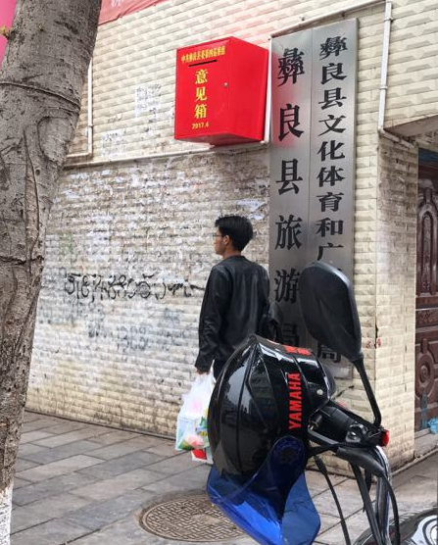
“完成”的定义
当产品代办事项列表条目或者增量被描述为“完成”的时候，每个人都必须理解“完 成”意味着什么。
开发完
自测完
测试完
无严重bug
可发布
不同团队可能存在差异，团队内必须统一；
不同定义会影响到团队迭代速率；
随着团队成熟度的提升，“完成”的定义会扩大；
迭代中的“完成”要求太低，会造成债务累积造成风险；

Slide 68
Scrum之旅
选定项目
组建团队
确定PO&SM
确定
迭代节奏
定义
完成标准
迭代功能列表

Slide 69
用户故事的定义
用户故事是从用户的角度来描述用户渴望得到的功能。
作为一个<角色>, 我想要<活动>, 以便于<商业价值>
例：
作为一个比赛用户，我想要查看我的战绩, 以便于爽歪歪及向朋友炫耀；

Slide 70
用户故事--INVEST原则
Independent
独立性
用户故事尽量独立。存在依赖会使制定计划，确定优先级，工作量估算都变得很困难。可以通过组合和分解用户故事来减少依赖性。
Negotiable
可协商性
用户故事的内容要是可以协商的，它不是合同。用户故事卡片上只是一个简短的描述，不包括太多的细节，具体的细节在沟通阶段产出。带有了太多的细节，会限制和用户的沟通。
Valuable
有价值
每个故事必须对客户具有价值。一个好方法是让客户来写下它们。告诉客户这不是一个契约而是可以协商的，他们将非常乐意写下故事。
Estimable
可以估算性
用户故事可评估大小，以便确定优先级，工作量，安排计划。难以评估的用户故事可能需要更多的探讨或是拆分；
Small
短小
好的故事要尽量短小，至少要确保能在一个迭代中完成。用户故事越大，在安排计划，工作量估算等方面的风险就会越大。
Testable
可测试性
一个用户故事要是可以测试的，以便于确认它是可以完成的。

Slide 71
用户故事--INVEST原则
有价值的
Valuable
可估算的
Estimable
可协商性
Negotiable
短小的
Small
INVEST
独立性
Independent
可测试性
Testable

Slide 72
练习—编写用户故事
分析购书网站的需求，编写用户故事。
模块为：账户、浏览、下单、支付、配送、收货
每个用户故事需要标注优化级

Slide 73
用户故事地图
Notes:
只见树木不见林，重要的待办项容易淹没在各种细节中看不到全貌，因而难以排列优先级 – 不能明显地聚焦于用户需求 – 很难了解不同粒度故事(史诗故事、主题故事以及故事)之间的关系 – 不能方便地了解系统提供的功能的完整性 – 不能方便地了解系统提供的工作流以及价值流 – 不能方便地利用递增和迭代的方式去确定发布计划以及发布目标

Slide 74
Scrum之旅
选定项目
组建团队
确定PO&SM
确定
迭代节奏
迭代功能列表
定义
完成标准

Slide 75
产品梳理会议
会议目的：Scrum团队共同完善下一个迭代的用户故事
会议输入：PO优先级排序的用户故事（最近1~2个迭代）
会议内容：
向团队详细解释用户故事的内容；
对用户故事进行拆分；
完善用户故事内容，确定验收条件；
确认用户故事需要补充的材料；
补充可能的技术优化类需求到PB中；

Slide 76
产品梳理会议
每次迭代中一次产品梳理会，全员参与；
产品负责人要准备好用户故事及必要的详细说明；
每个故事团队深入理解，并做适当的补充和调整；
将用户故事拆解为更加合适的大小，以便于开发；
不同的传统产品评审会，团队共同实现用户故事目标；
用户故事估算可以安排在这个会议后进行；

Slide 77
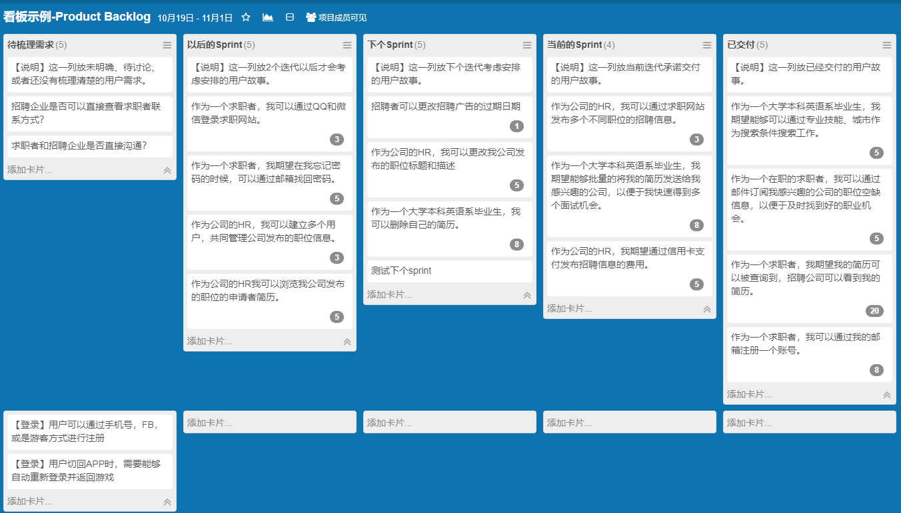
Product Backlog
Notes:
承诺–愿意对目标做出承诺
•专注–把你的心思和能力都用到你承诺的工作上去
•开放–Scrum 把项目中的一切开放给每个人看
•尊重–每个人都有他独特的背景和经验
•勇气–有勇气做出承诺，履行承诺，接受别人的尊重

Slide 78
Scrum之旅
选定项目
组建团队
确定PO&SM
确定
迭代节奏
迭代功能列表
定义
完成标准

Slide 79
敏捷估算会
意义：
评估故事大小
计算成本，周期
了解ROI
计划的前提条件
要点：
相对估算
估算大小（规模），而不是时间
故事点
团队速率

Slide 80
练习—故事大小估算
5个人一个小组；
将之前写的用户故事做一个合并，选取其中10个故事；
对每个故事的工作量进行评估；

Slide 81
敏捷估算-相对估算
找一个Scrum团队共同认可的基准作为参照
估算结果是相对值，而非绝对值
估算结果使用故事点作为单位，故事点不代表时间
不必在意一个故事点的绝对值是多少-因为团队成员的能力不同，每个人所花的绝对时间也不同
估算的是大小，而不是时间，不是周期

Slide 82
敏捷估算-故事点
故事点是用来计量工作量规模的单位
故事点通常用于PBI或者用户故事的估算
通常将用户故事中团队认为最小的那个设定为1个故事点，并把它作为基础参考
所有人标准统一，理解统一；
避免因为能力差异造成评估不一致；
用于评估团队速率而不是个人；

Slide 83
敏捷估算-故事点
使用故事点和相对估算法估算以下动物的体积大小
斑马
大象
狮子
老虎
猎豹
狼
山羊
猫
使用体积最小的动物作为参考基准，代表1个故事点
通过这个基准作为参照估算其它动物

Slide 84
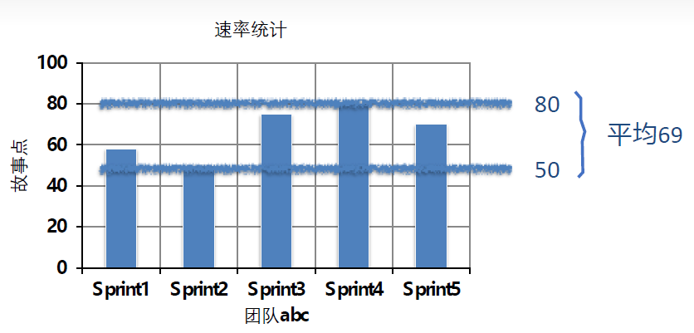
敏捷估算-团队速率
团队速率是一个Scrum团队在一个Sprint中实际完成的故事点数
通过团队速率可以知道团队做的有多快
记录每个Sprint的速率，得到平均值
如果没有历史数据怎么办？
做1到2个Sprint测试真实速率
做Sprint计划会议，估算一个速率

Slide 85
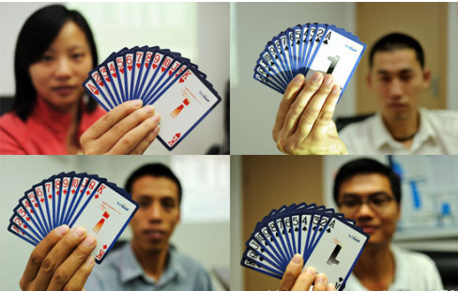
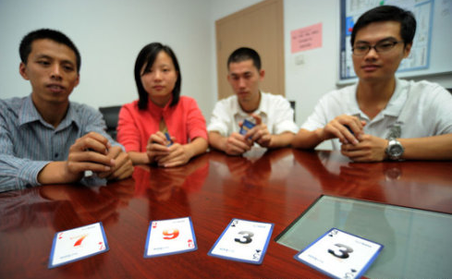
敏捷估算-扑克牌估算
具体步骤：
每个人各自估算后独立出暗牌，听口令一起开牌。
数值最大者与最小者PK，其他人旁听也可参考。
讨论结束后重新出牌和开牌。
重复上述过程，直到结果比较接近。

Slide 86
敏捷估算-扑克牌估算
差异最大的两个人需要发言
什么原因/根据促使自己做了相应的估算
每个人都有机会分享自己的知识，而其他人则收获到知识；
这些知识的同步，在团队协作和共同成长方面都很有价值；
常见问题
1、为什么故事项要分给组而不是个人？
答：提前定好责任人可能减少其他人的投入度；
每个人都要出牌，都可能需要说原因，每个人都会理解每一个功能；
即使自己不做，对功能的全员理解也是有价值的，也便于后续的相互支持；
2、为什么不让最后领任务的人自己估算？
答：因为他很可能因为不知道某代码可用、不知道某软件不行....而选择了错误的实现方法。
3、为什么不让专家估算大家采纳？
答：共同估算让大家在思考中对照自己的实现方法和专家差异的过程，更能够快速提升；
4、是否每个人都会有机会发言？

Slide 87

迭代计划
商讨确定下一个迭代的冲刺目标；
根据PB的优先级及估算后的故事大小；
结合团队的速率
即可以规划出下次迭代可以完成的工作内容；
用户故事还需要进一步拆分为具体的任务；
每个人可以认领任务并确认完成时间点；
生成Sprint Backlog放到白板上，包含用户故事和任务；
迭代计划会议后，SM需要整理迭代目标与内容，发布给大家
泰国大厅组 Sprint 15
Sprint目标
-注册登录可用，大厅界面完成
Sprint Backlog
-注册（8）
-登录（5）
-大厅选游戏界面（13）
日程表
-迭代周期：11-6至11-24
-迭代评审：11-24，14：00
团队成员
-水泉（SM）
-清泉
-冰泉

Slide 88
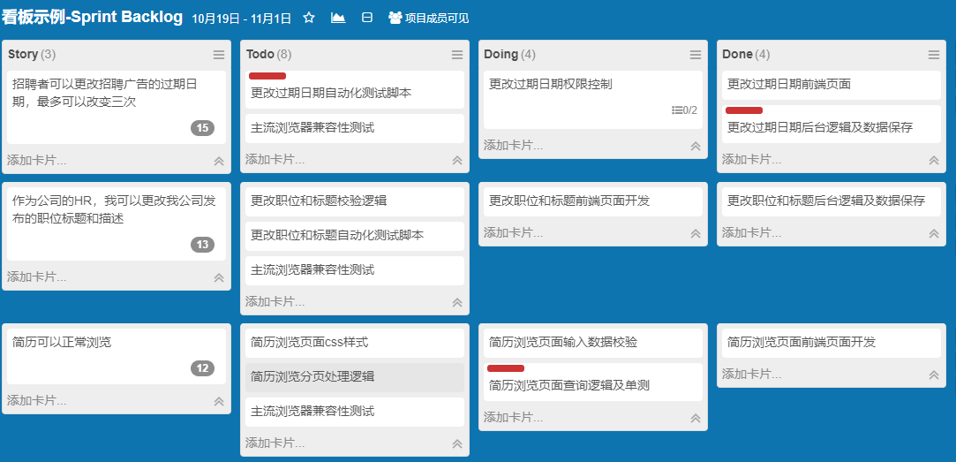
Sprint Backlog
Notes:
承诺–愿意对目标做出承诺
•专注–把你的心思和能力都用到你承诺的工作上去
•开放–Scrum 把项目中的一切开放给每个人看
•尊重–每个人都有他独特的背景和经验
•勇气–有勇气做出承诺，履行承诺，接受别人的尊重

Slide 89
Scrum之旅
选定项目
组建团队
确定PO&SM
确定
迭代节奏
迭代功能列表
定义
完成标准

Slide 90
每日站会
会议目的：同步工作进展及遇到的障碍；更新任务看板和燃尽图
会议要求：
15分钟以内，相同时间，相同地点；
完成了什么？
计划是什么？
遇到什么问题？
SM记录问题，会上不讨论，会后马上跟进解决；
每个人发言完毕后，更新任务看板卡片位置；
注意事项：
不要迟到，不要超时；
不是进度汇报会；
会上不讨论；
SM不要帮助移动卡片，不提问题；
团队自己更新燃尽图；

Slide 91
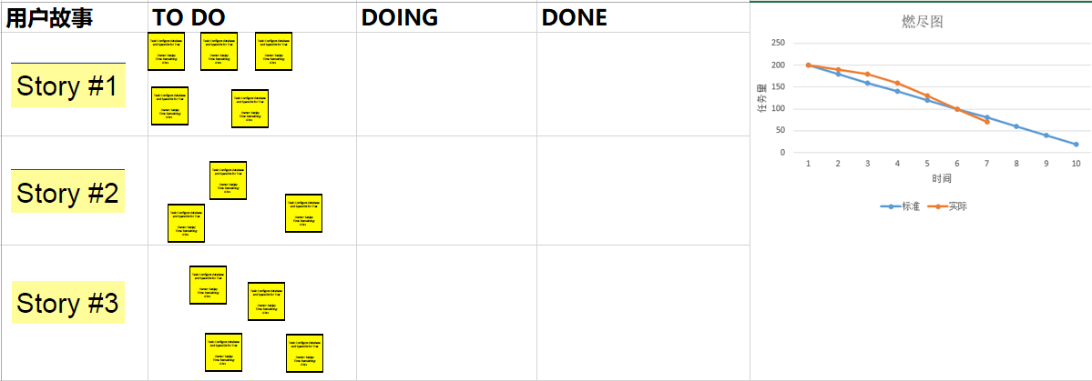
任务看板
燃尽图
其他

Slide 92
Scrum之旅
选定项目
组建团队
确定PO&SM
确定
迭代节奏
迭代功能列表
定义
完成标准

Slide 93
Sprint评审会
会议目的：检视团队迭代的成果，收到反馈并调整；
会议要点：
Scrum全员参与，可邀请客户代表；
提供达到发布标准的产品增量；
由开发团队进行演示，其他角色可以亲自尝试；
只展示可以发布的产品增量（完成）；
会议的意义：
团队的成果得到认可，感觉会很好；
其他人可以了解团队在做些什么；
演示可以吸引相关干系人的注意，并得到重要反馈。
演示迫使团队真正完成工作，而不是99%；
定时的反馈，使得反馈及时，变化成本最小；

Slide 94
Scrum之旅
选定项目
组建团队
确定PO&SM
确定
迭代节奏
迭代功能列表
定义
完成标准

Slide 95
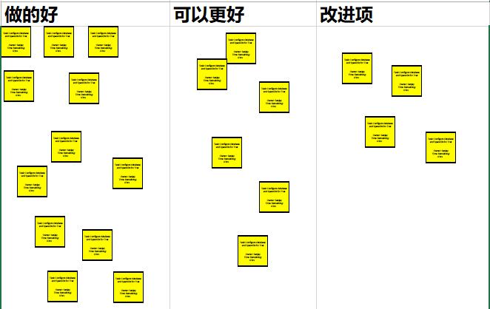
迭代回顾会议
会议目的：下一个迭代如何能够做得更好？
会议意义：团队和个人改进的最佳机会。如果没有回顾，团队就会不断重犯同样的错误。
会议要点：
scrum全员参与；
SM带领大家回顾sprint过程及成果，团队做总结，包括重要事件和决策等。
轮流发言，每个人讲well & Less well，及下个sprint可以进行的改变。
选出最需要改进的TOP问题，并拟定方案进行改进；
SM进行总结，得出下个sprint需要改进的地方。

Slide 96


迭代回顾会议
根因分析
复盘
组织资产库

Slide 97
真的需要敏捷吗？
产品做出来没人用，忙成狗却没有成就感
计划赶不上变化，需求变更太快太多
产品与研发总是在扯皮，用户总是在投诉
时间紧任务重，每件事情都是高优先级，总是在救火
所有压力和风险都在后期集中爆发，越忙越添乱
技术和架构更不上时代，知识缺口越来越大
学习交流少，个人成长慢
好的习惯和流程坚持不下来，形同虚设

Slide 98
敏捷误区
敏捷对团队人员要求很高；
敏捷不需要文档；
敏捷就是需求可以随意变化；
自组织团队就是团队自己定目标，放手不用管；
敏捷就是越快越好，最好每天都有新版本；
敏捷不需要计划；
敏捷不需要流程；
每日晨会，白板沟通就是敏捷；
敏捷是万灵药，我们上敏捷吧；
团队完成敏捷转型需要多久；

Slide 99
用什么来判断软件团队在真正实施Scrum?
答：对这一问题，Scrum创始人之一Jeff Sutherland用诺基亚测试的8个判断条件来判定是否在真正执行Scrum。这8个判断条件是：
你们有固定的迭代周期么？你们的迭代周期是否以某个特定的时间开始并以某个固定的时间结束，且迭代周期必须少于6周？
在每个迭代周期结束时，你们能提供可以工作的软件么？
在迭代开始之前，你们是否需要必须有一个完整细致的需求说明？
是否将测试作为迭代增量开发的一部分，在开发过程中进行测试？
你们是否有产品所有者？是不是有人可以代表客户和你们一起工作？
如果有产品所有者的话，他们是否能提供待开发的产品Backlog？且此产品Backlog是否按照优先级来排序的？是否估算过开发这些功能的所需时间？
团队在开发过程中是否使用了Burndown图来展示工作量变化、跟踪进度、推算团队开发速度？
在迭代过程中，是否能保证项目经理不干涉团队工作？

Slide 100
回忆一下
Scrum
透明性
检验
适应
敏捷核心
价值驱动
适应变化
自组织
敏捷宣言
个体与交互 胜于 过程和工具
可用的软件 胜于 完备的文档
客户协作 胜于 合同谈判
响应变化 胜于 遵循计划

Slide 101
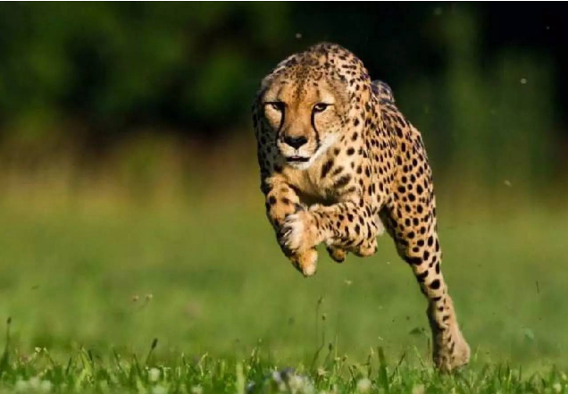
谢谢！
PPT模板下载：www.1ppt.com/moban/ 行业PPT模板：www.1ppt.com/hangye/
节日PPT模板：www.1ppt.com/jieri/ PPT素材下载：www.1ppt.com/sucai/
PPT背景图片：www.1ppt.com/beijing/ PPT图表下载：www.1ppt.com/tubiao/
优秀PPT下载：www.1ppt.com/xiazai/ PPT教程： www.1ppt.com/powerpoint/
Word教程： www.1ppt.com/word/ Excel教程：www.1ppt.com/excel/
资料下载：www.1ppt.com/ziliao/ PPT课件下载：www.1ppt.com/kejian/
范文下载：www.1ppt.com/fanwen/ 试卷下载：www.1ppt.com/shiti/
教案下载：www.1ppt.com/jiaoan/ PPT论坛：www.1ppt.cn

